Slide 1

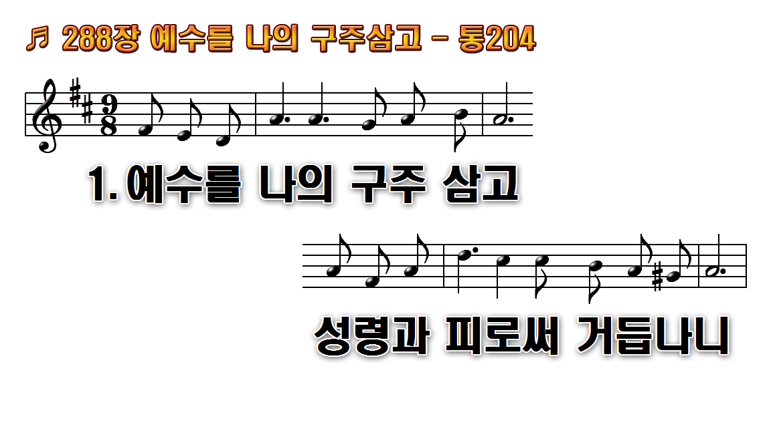
1.예수를 나의 구주 삼고 성령과
2.온전히 주께 맡긴 내 영
3.주 안에 기쁨 누림으로 마음의
후.이것이 나의 간증이요

Slide 2
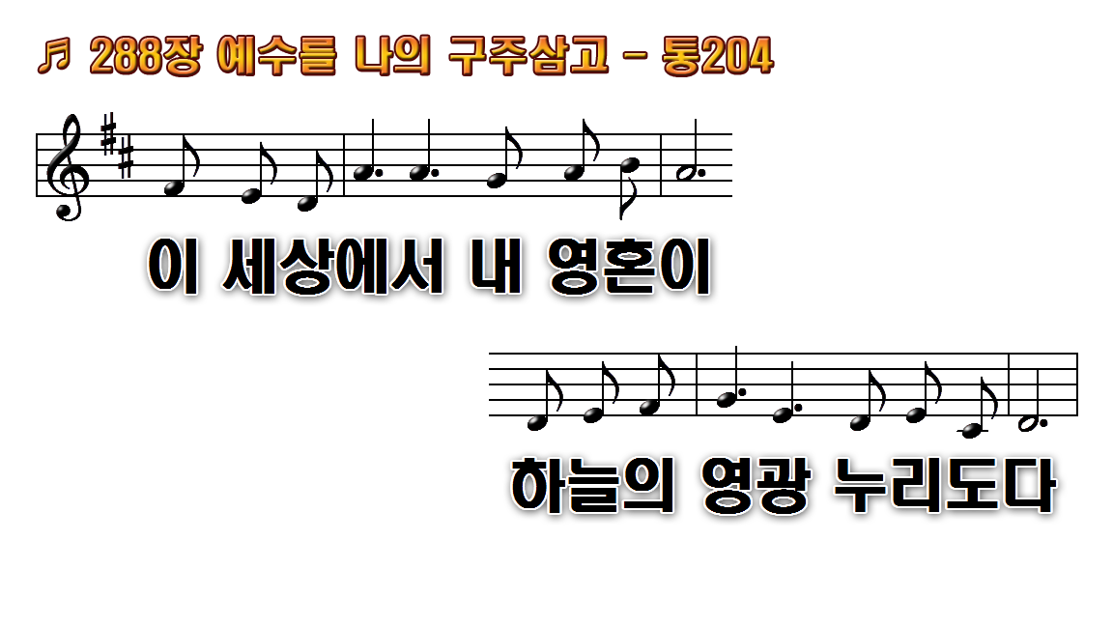
1.예수를 나의 구주 삼고 성령과
2.온전히 주께 맡긴 내 영
3.주 안에 기쁨 누림으로 마음의
후.이것이 나의 간증이요

Slide 3
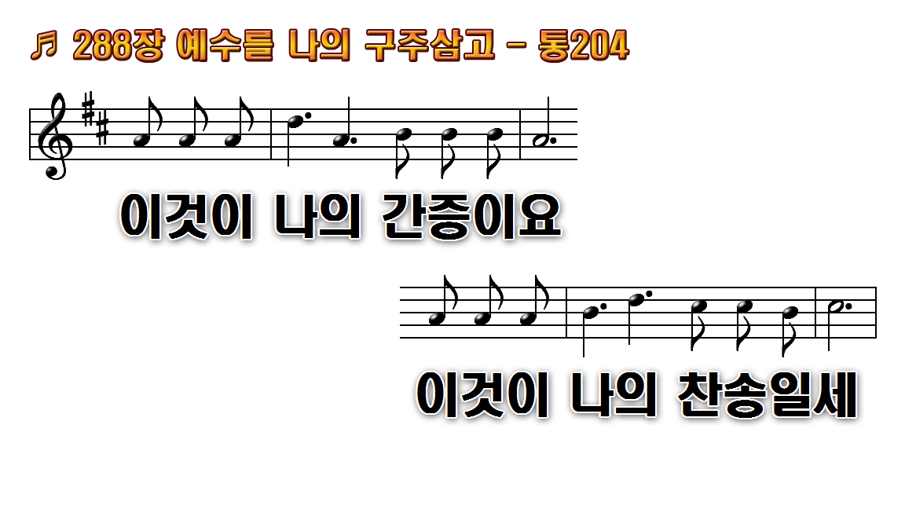
1.예수를 나의 구주 삼고 성령과
2.온전히 주께 맡긴 내 영
3.주 안에 기쁨 누림으로 마음의
후.이것이 나의 간증이요

Slide 4
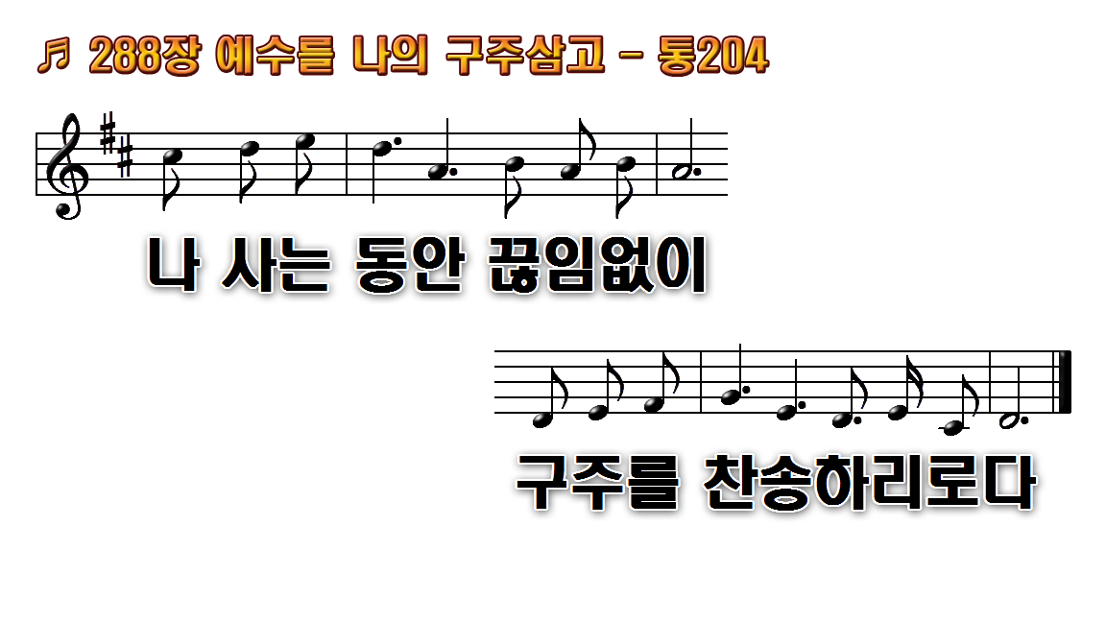
1.예수를 나의 구주 삼고 성령과
2.온전히 주께 맡긴 내 영
3.주 안에 기쁨 누림으로 마음의
후.이것이 나의 간증이요

Slide 5
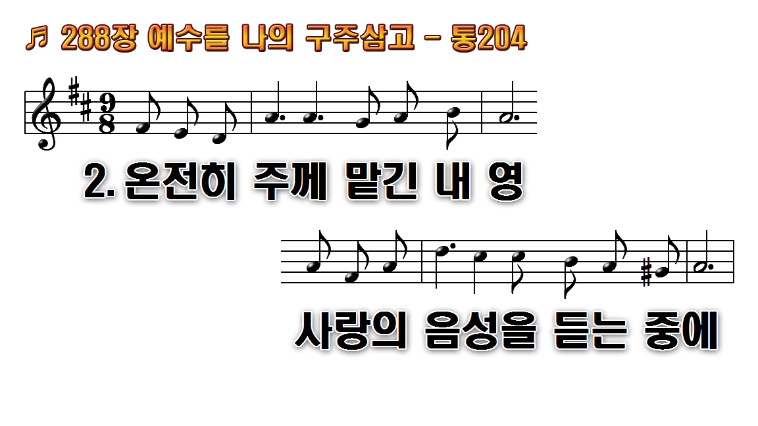
1.예수를 나의 구주 삼고 성령과
2.온전히 주께 맡긴 내 영
3.주 안에 기쁨 누림으로 마음의
후.이것이 나의 간증이요

Slide 6
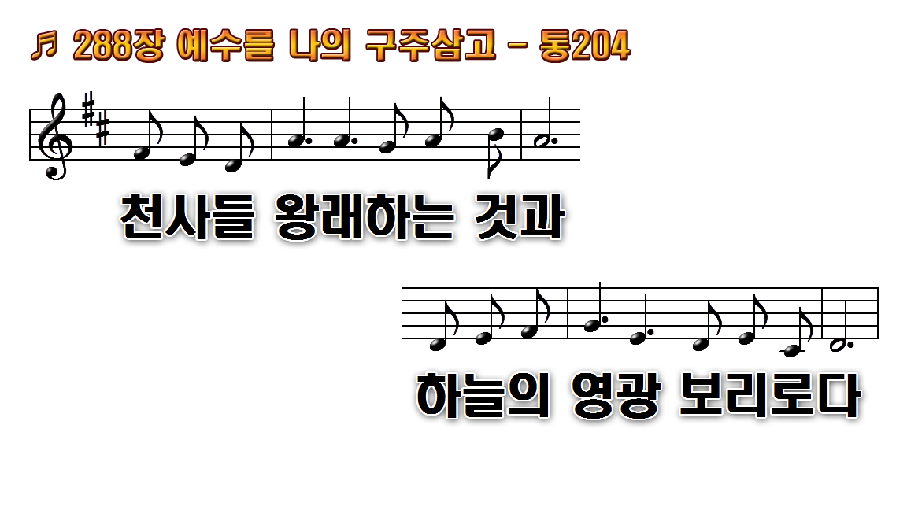
1.예수를 나의 구주 삼고 성령과
2.온전히 주께 맡긴 내 영
3.주 안에 기쁨 누림으로 마음의
후.이것이 나의 간증이요

Slide 7
1.예수를 나의 구주 삼고 성령과
2.온전히 주께 맡긴 내 영
3.주 안에 기쁨 누림으로 마음의
후.이것이 나의 간증이요

Slide 8
1.예수를 나의 구주 삼고 성령과
2.온전히 주께 맡긴 내 영
3.주 안에 기쁨 누림으로 마음의
후.이것이 나의 간증이요

Slide 9
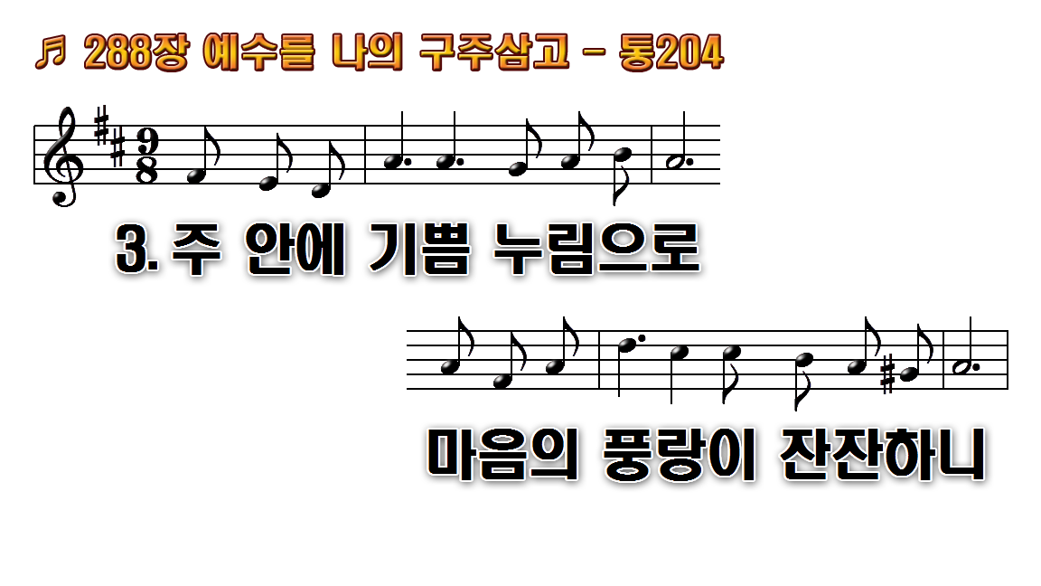
1.예수를 나의 구주 삼고 성령과
2.온전히 주께 맡긴 내 영
3.주 안에 기쁨 누림으로 마음의
후.이것이 나의 간증이요

Slide 10
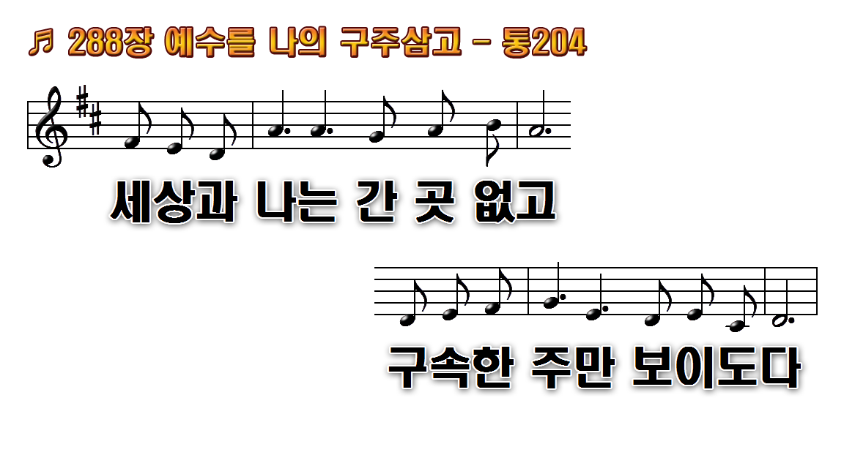
1.예수를 나의 구주 삼고 성령과
2.온전히 주께 맡긴 내 영
3.주 안에 기쁨 누림으로 마음의
후.이것이 나의 간증이요

Slide 11
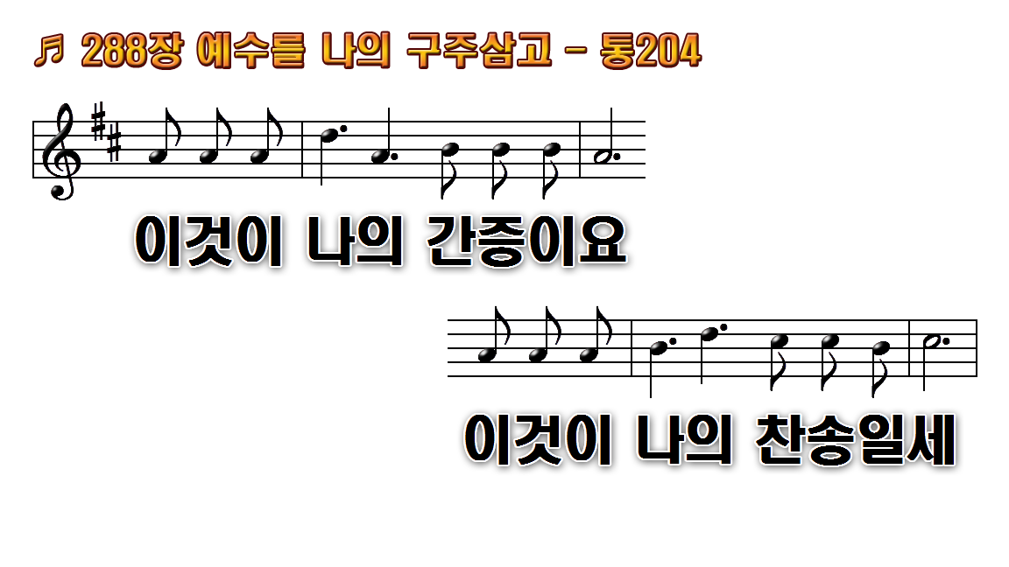
1.예수를 나의 구주 삼고 성령과
2.온전히 주께 맡긴 내 영
3.주 안에 기쁨 누림으로 마음의
후.이것이 나의 간증이요

Slide 12
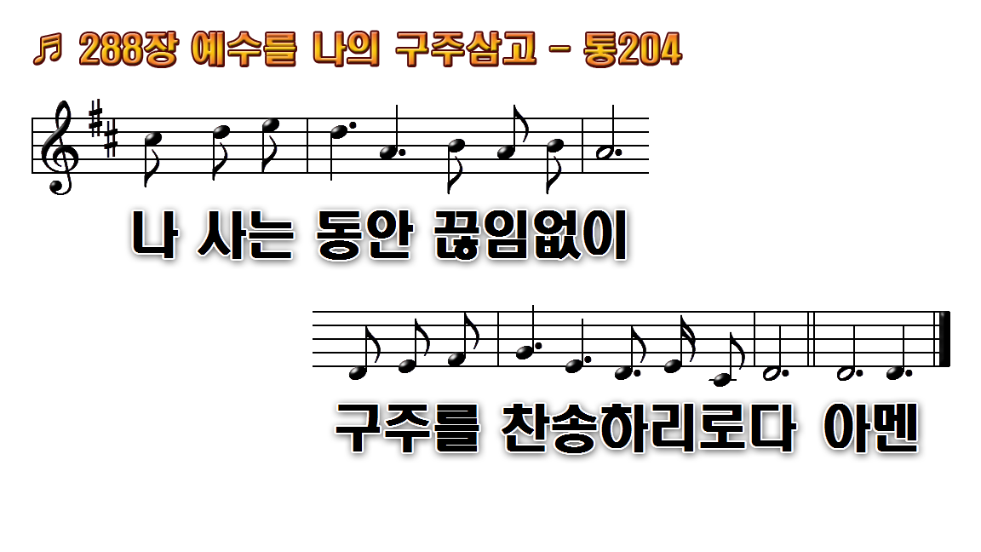
1.예수를 나의 구주 삼고 성령과
2.온전히 주께 맡긴 내 영
3.주 안에 기쁨 누림으로 마음의
후.이것이 나의 간증이요

